Slide 1
7-2測試

Slide 2
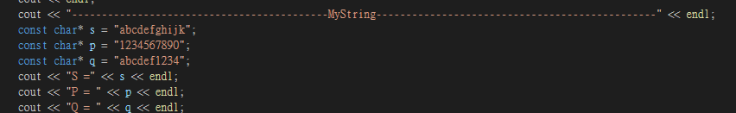

Slide 3
Case 1 : MyString()

Slide 4
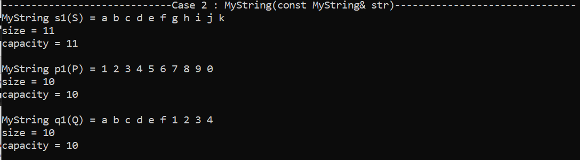
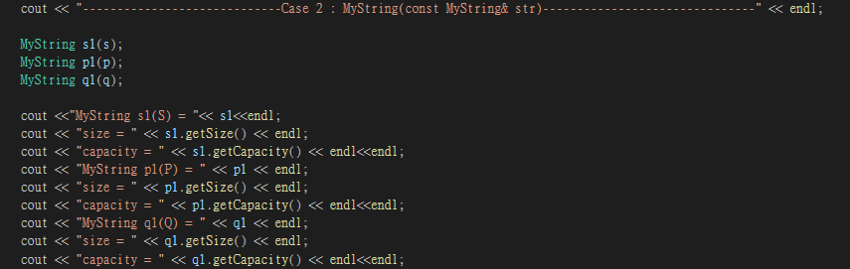
Case 2 : MyString(const MyString& str)

Slide 5
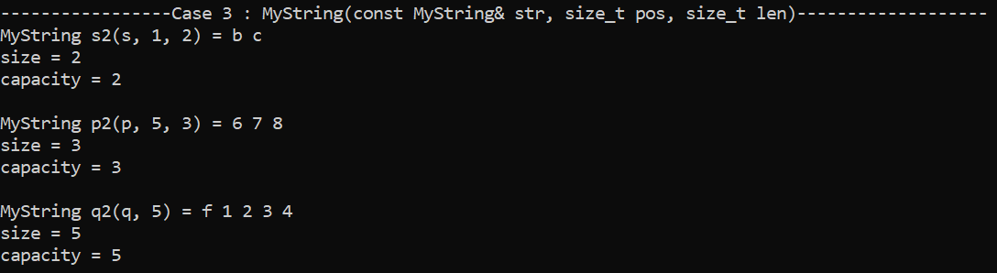
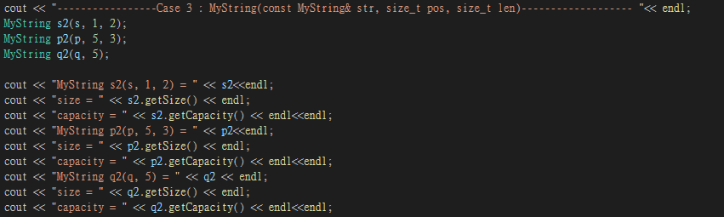
Case 3 : MyString(const MyString& str, size_t pos, size_t len)

Slide 6
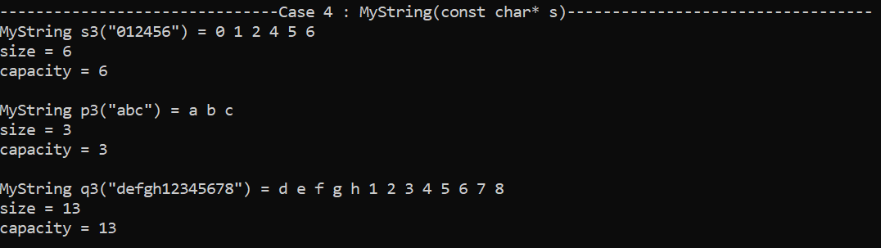
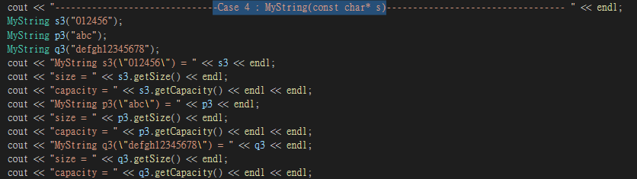
Case 4 : MyString(const char* s)

Slide 7
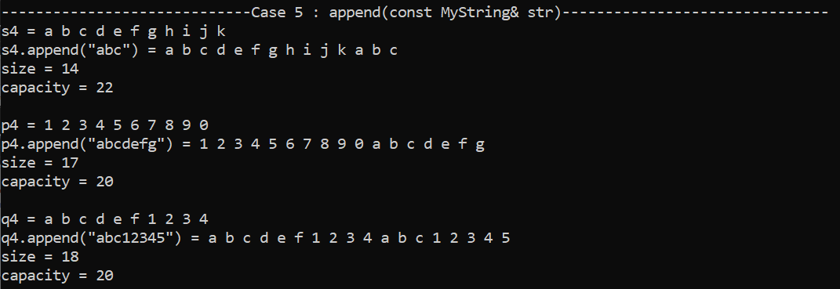
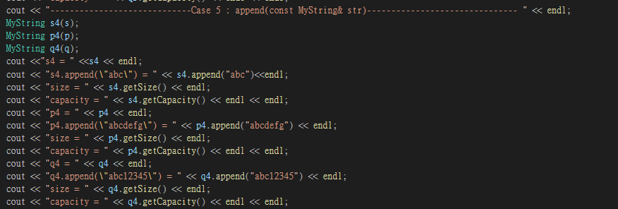
Case 5 : append(const MyString& str)

Slide 8
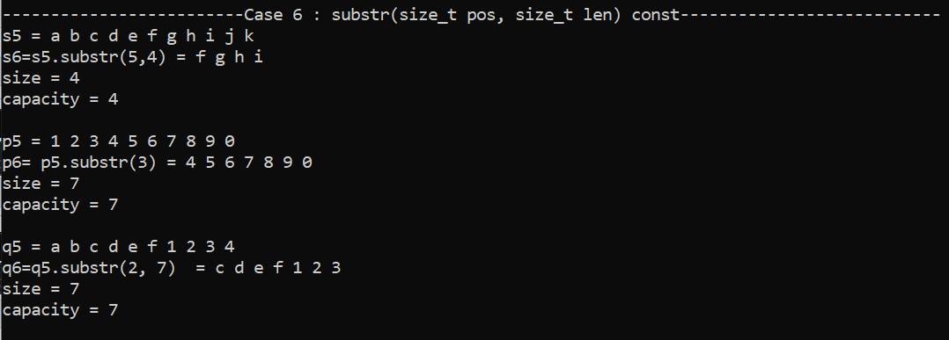
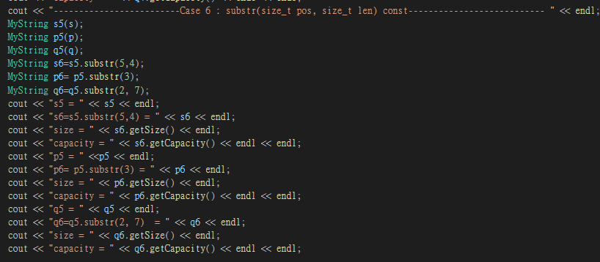
Case 6 : substr(size_t pos, size_t len) const

Slide 9
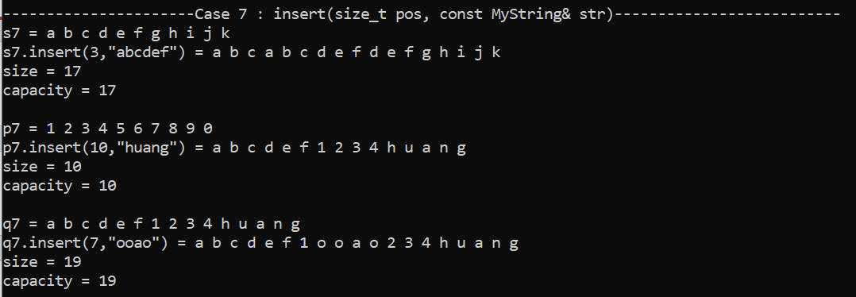
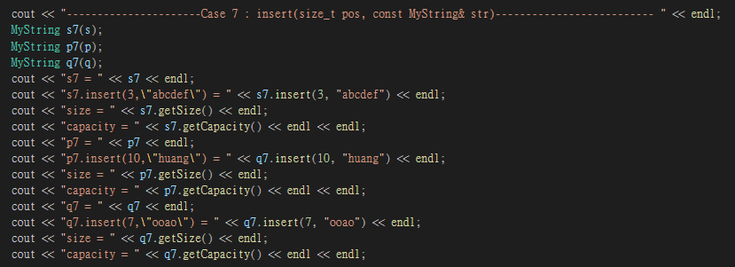
Case 7 : insert(size_t pos, const MyString& str)

Slide 10
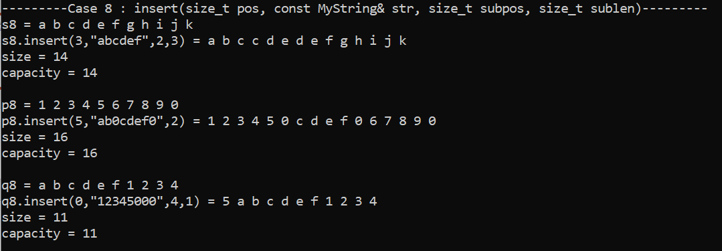
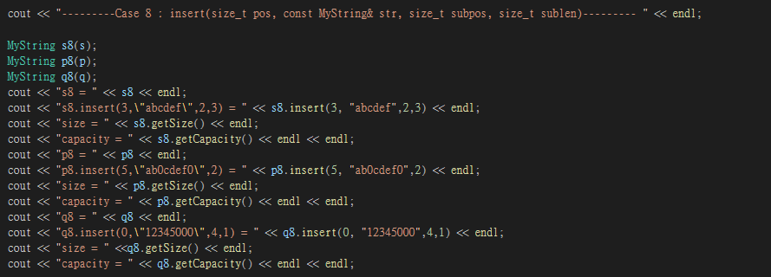
Case 8 : insert(size_t pos, const MyString& str, size_t subpos, size_t sublen)

Slide 11
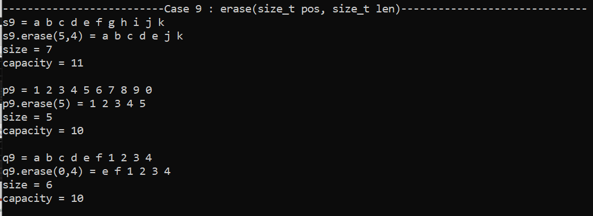
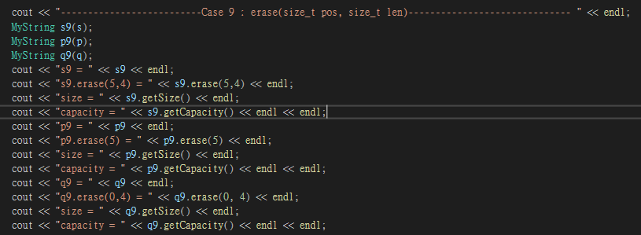
Case 9 : erase(size_t pos, size_t len)

Slide 12
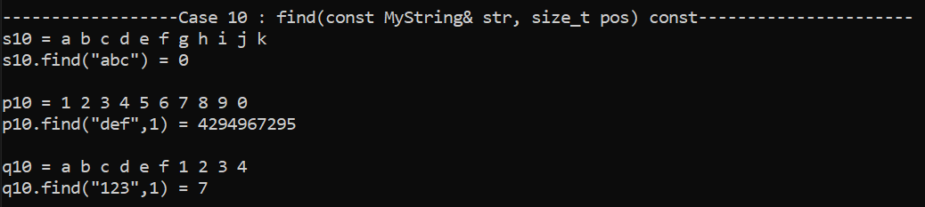
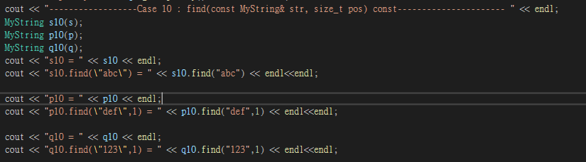
Case 10 : find(const MyString& str, size_t pos) const

Slide 13
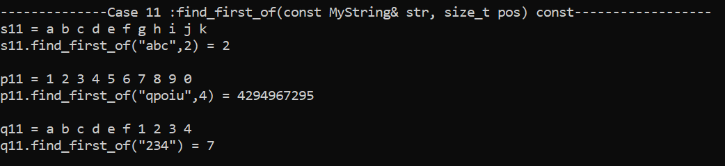
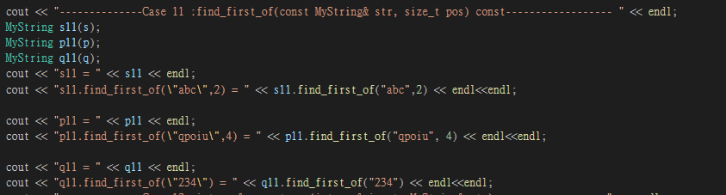
Case 11 :find_first_of(const MyString& str, size_t pos) const

Slide 14

Case 12 :istream& operator>>(istream& input, MyString& str)

